Slide 1
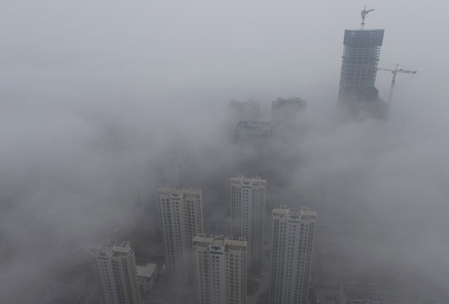
Смог
Муниципальное бюджетное общеобразовательное учреждение Ардатовская средняя школа № 1
Выполнили: учащиеся 8 «б» класса,
Посаднова Александра Андреевна,01.03.2001
Платонова Алина Евгеньевна, 15.03.2001
учащиеся 10 класса,
Панкратова Елизавета Александровна,18.04.2000,
Балакина Мария Сергеевна, 16.09.1999,
Гриняева Елизавета Дмитриевна, 19.08.1999,
учащаяся 11 класса
Спиридонова Анна Валентиновна, 03.05.1998,
Руководители: Староверова Светлана Владимировна, заместитель директора по УР. Полушкина Вера Александровна, учитель биологии
8(831)7950625, ardatov_scool-1@mail.ru
Ардатов2015-2016 уч. год.

Slide 2
Содержание:
1) Термин смог
2) Причины возникновения
3) Условия возникновения
4) Влияние
5) Типы смога
6) Ледяной смог
7) Влажный смог
8) Сухой смог
9) Радиационный туман
10) Способы борьбы
11) Литература

Slide 3
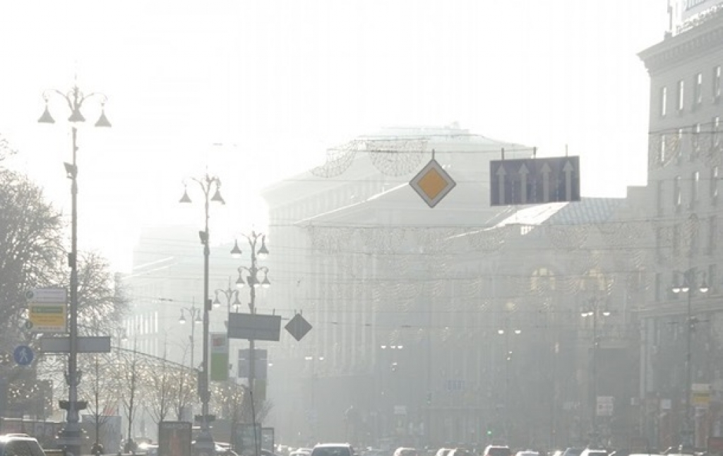
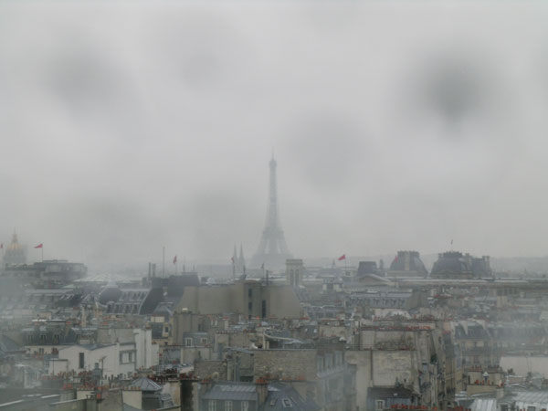
Смог
Смог (от англ. Smoky fog, буквально —
«Дымовой туман») - аэрозоль,
состоящий из дыма, тумана и пыли,
один из видов загрязнения
воздуха в крупных городах и
промышленных центрах.
Впервые термин «смог» был введён
доктором Генри Антуаном де Во в 1905 году.

Slide 4
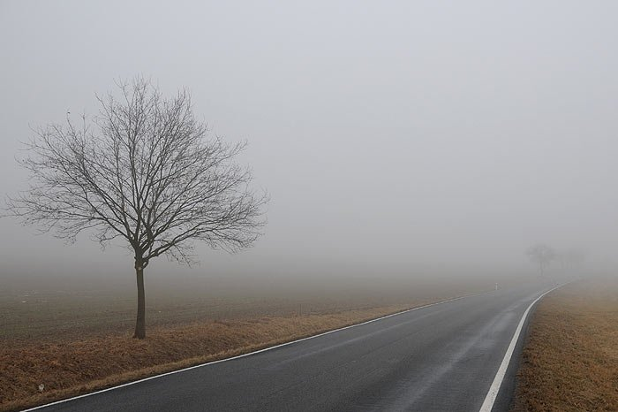
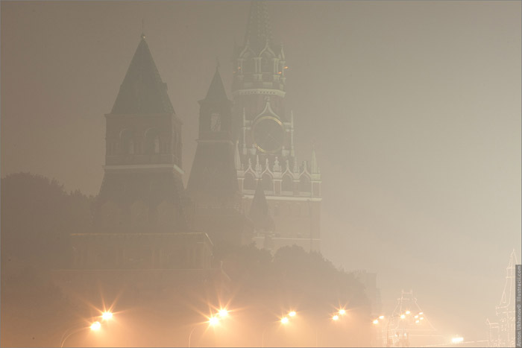
Причины возникновения
Города, расположенные в понижениях местности,
отличаются повышенной повторяемостью
температурных инверсий, и, следовательно,
при высоком уровне индустриального загрязнения
воздуха они предрасположены к образованию смога.

Slide 5
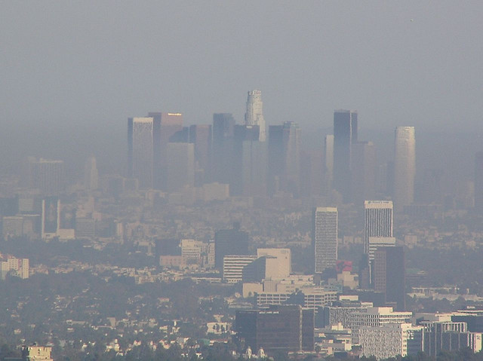
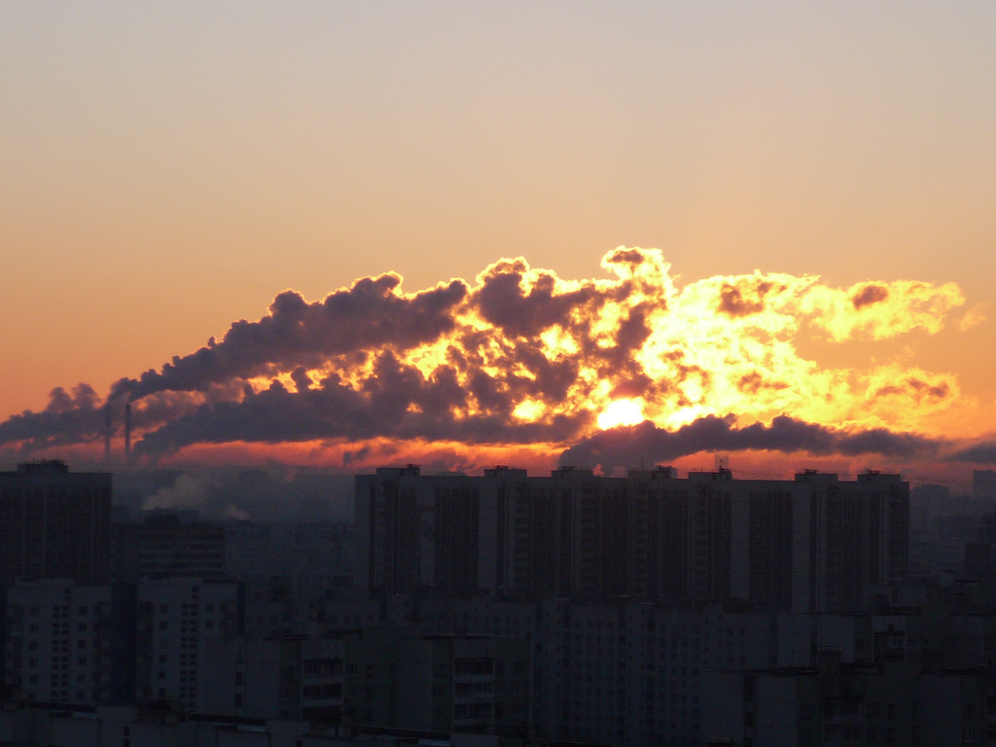
Условия возникновения
Смог возникает при определенных условиях:
большом количестве пыли и газов в воздухе и длительном существовании антициклонных
условий погоды (областей с высоким атмосферным давлением),
когда загрязнители скапливаются в приземном слое атмосферы.

Slide 6
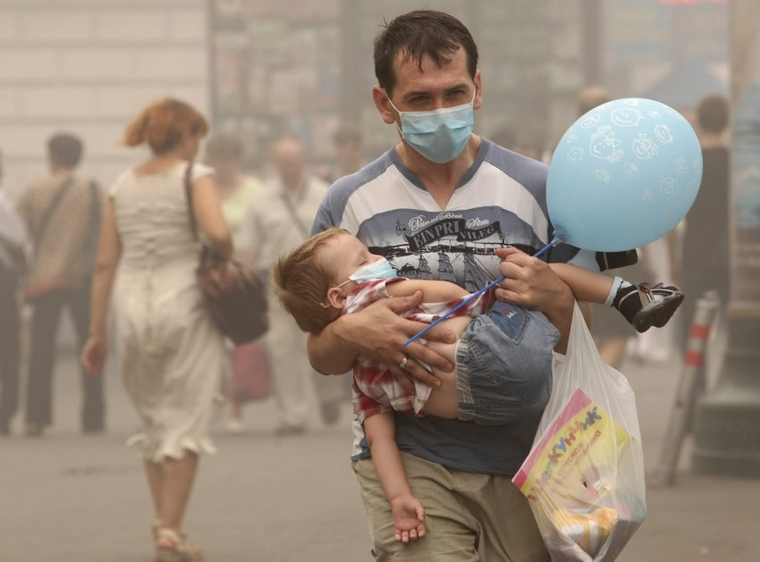
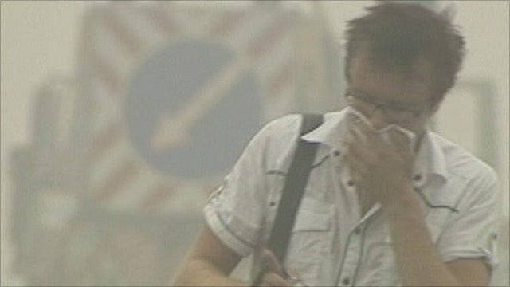
Влияние смога
Смог является большой проблемой во многих
мегаполисах мира. Он особенно опасен для детей, пожилых людей и людей с пороками сердца и лёгких,
больных бронхитом, астмой, эмфиземой.

Slide 7
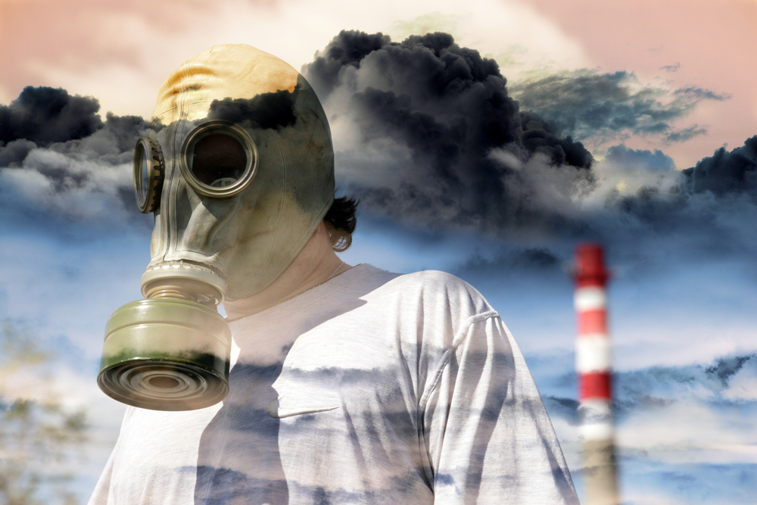
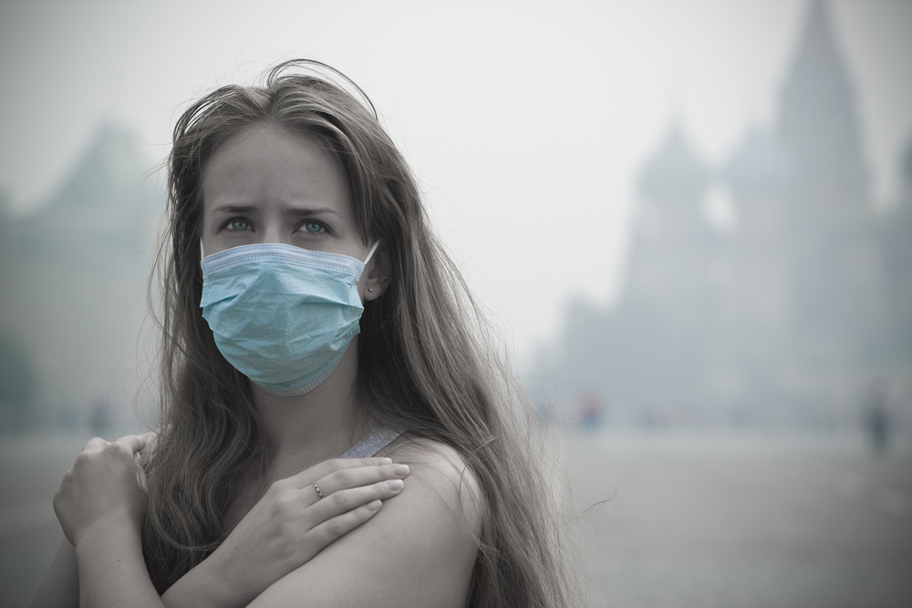
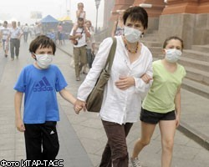
Смог может стать причиной одышки, затруднения и остановки дыхания, бессонницы, головных болей, кашля.
Также он вызывает воспаление слизистых оболочек глаз, носа и гортани, снижение иммунитета.
Во время смога часто повышается количество госпитализаций, рецидивов и смертей от респираторных и сердечных заболеваний.

Slide 8
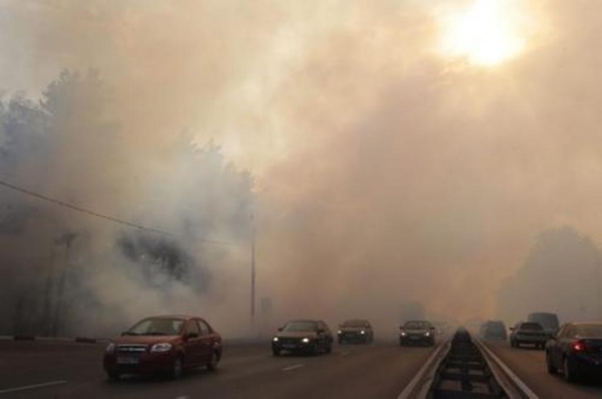
Типы смога
Выделяют три типа смога:
ледяной смог (аляскинского типа);
влажный смог (лондонского типа);
сухой, или фотохимический смог (лос-анджелесского типа).

Slide 9
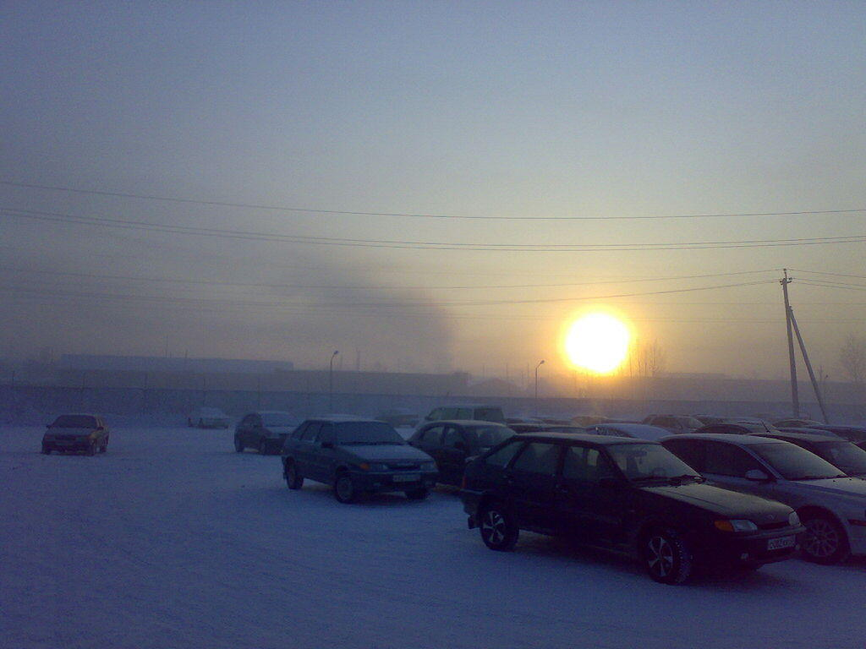
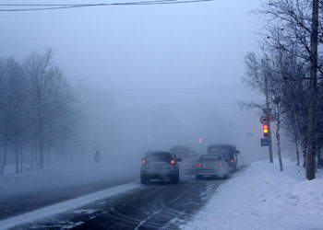
Ледяной смог
Возникает при очень низких температурах и антициклоне. Ледяной смог (аляскинского типа) - характерен для высоких широт в зимнее время при температуре -30-35°С и полном безветрии.

Slide 10
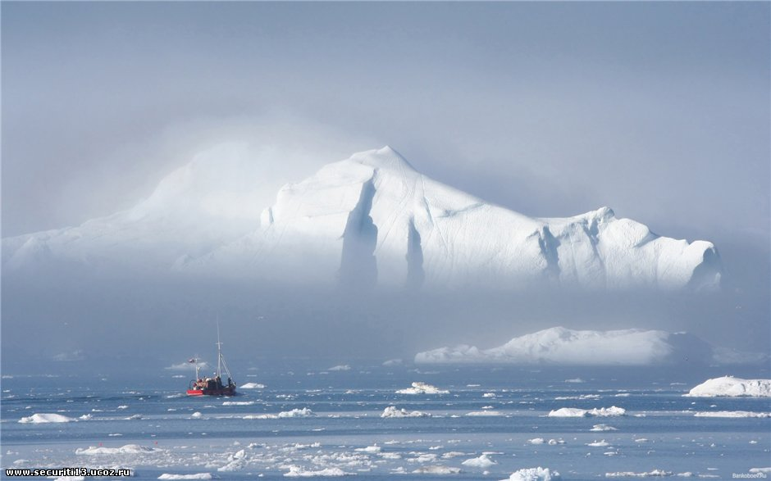
В этом случае выбросы даже небольшого количества загрязняющих веществ приводят к возникновению густого тумана, состоящего из мельчайших кристалликов льда и, например, серной кислоты.

Slide 11
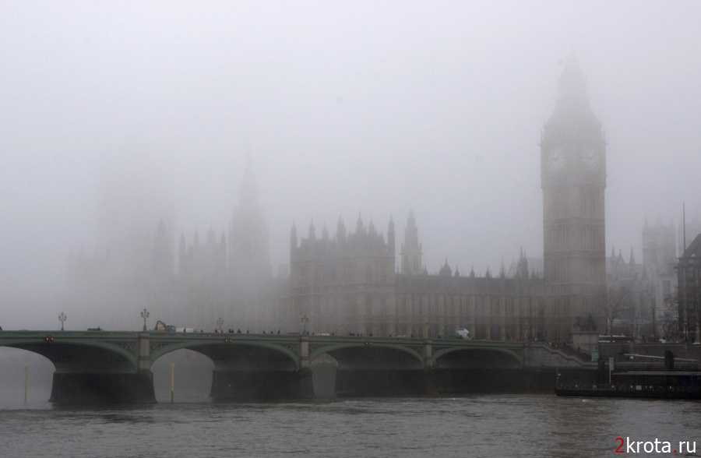
Влажный смог
Наиболее изучен влажный смог.
Он обычен для мест с высокой относительной влажностью воздуха и частыми туманами. Это способствует смешиванию загрязняющих веществ, их взаимодействию в химических реакциях.

Slide 12
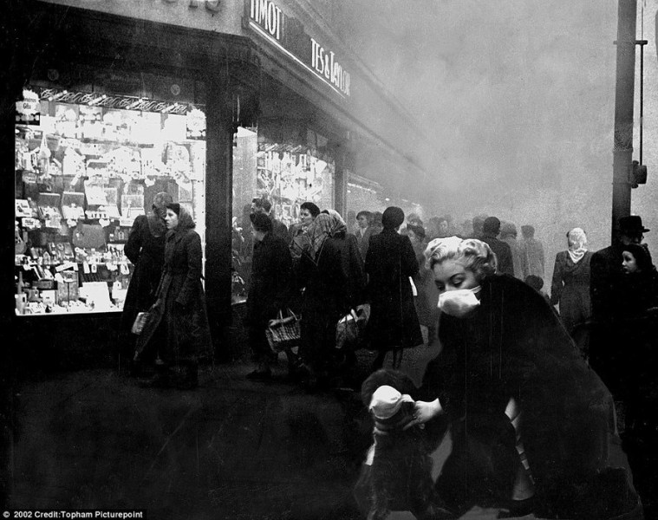
компоненты
Главными токсичными компонентами влажного смога являются чаще всего CO₂ и SO₂. Печально знаменит случай, когда в 1952 г. влажный смог в Лондоне унес более 4 тысяч жизней.

Slide 13
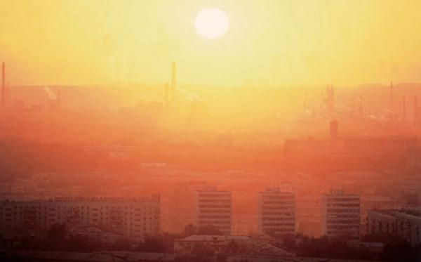
Серная кислота и смог
Серная кислота обладает большим сродством к воде, поэтому образовавшаяся капелька
дополнительно адсорбирует воду.
Капельки постепенно растут и «туман-убийца», влажный смог, сгущается, достигая очень низких значений pH.

Slide 14
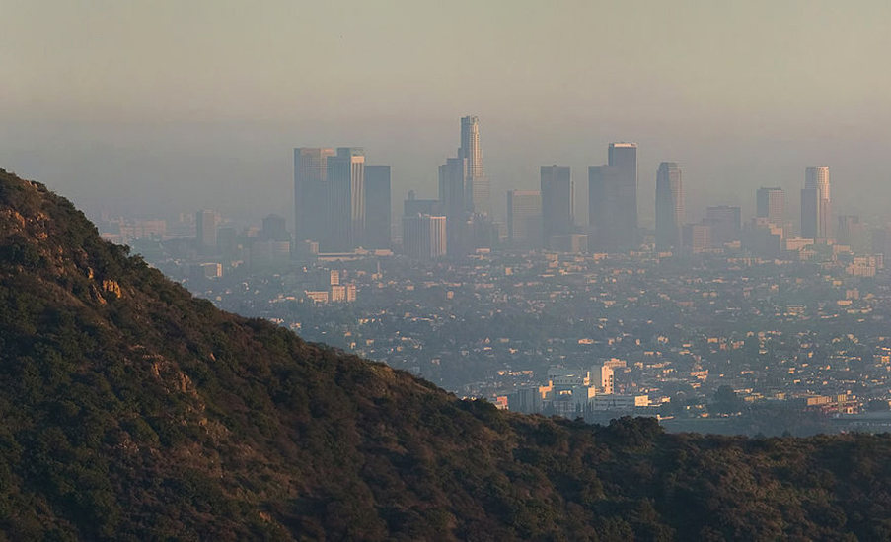
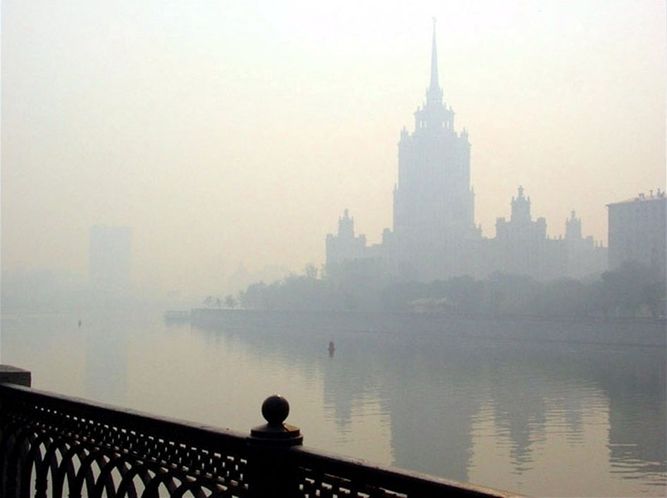
Сухой (фотохимический) смог
Фотохимический смог – вторичное загрязнение воздуха, возникающее в процессе разложения первичных загрязняющих веществ солнечными лучами. Главный ядовитый компонент – озон.

Slide 15
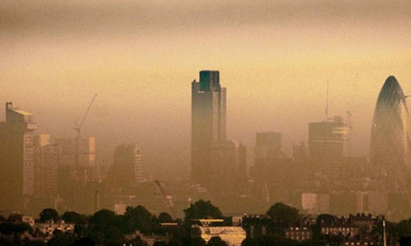
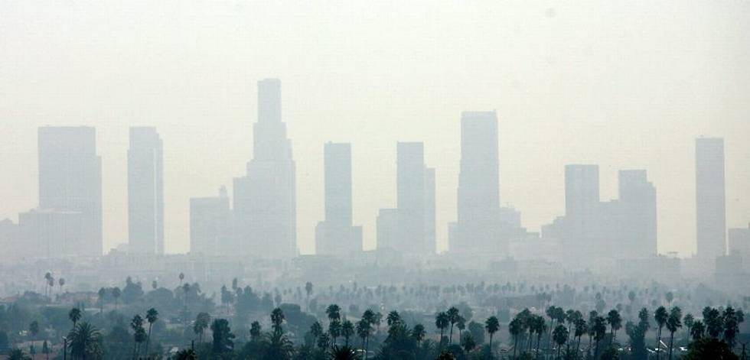
Открытие сухого смога
Фотохимический смог был впервые отмечен в Лос-Анджелесе во время второй мировой войны.
Сначала полагали, что он сходен с загрязнением воздуха, наблюдаемым в других местах, но в 1950 стало ясно, что это загрязнение другого рода, Хааген-Смит, биохимик, пришел к выводу, что смог был вызван реакциями автомобильных выхлопов при солнечном свете.

Slide 16
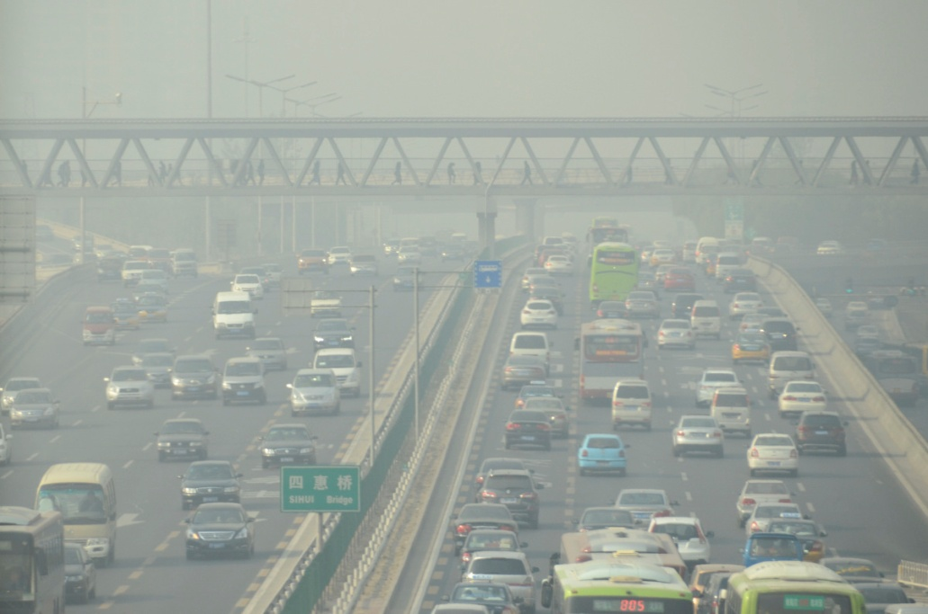
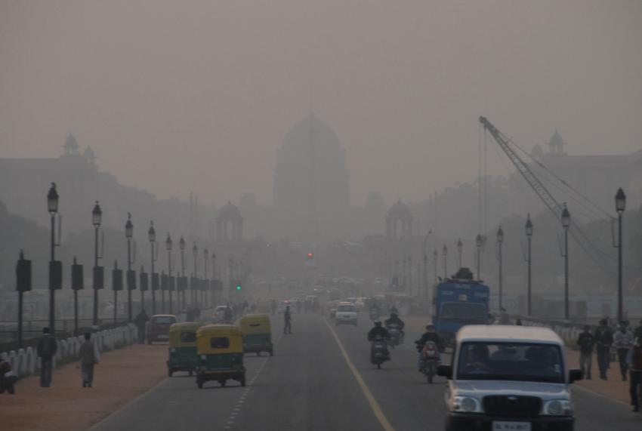
Возникновение Сухого смога
Переход в ХХ в. к топливам, получаемым из бензина, привел к возникновению совершенно нового вида загрязнения воздуха, связанного с более высокой летучестью жидких топлив.

Slide 17
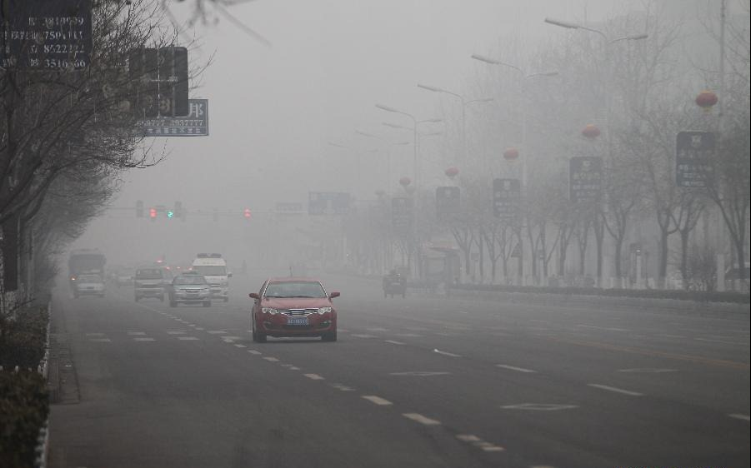
Поэтому основной причиной возникновения фотохимического смога считаются автомобильные выхлопы.

Slide 18
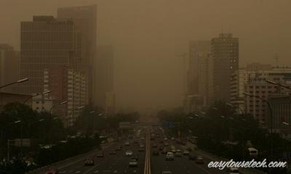
Автомобильные выхлопные газы и загрязняющие выбросы предприятий в условиях инверсии температуры вступают в химическую реакцию с солнечным излучением, образуя озон.

Slide 19
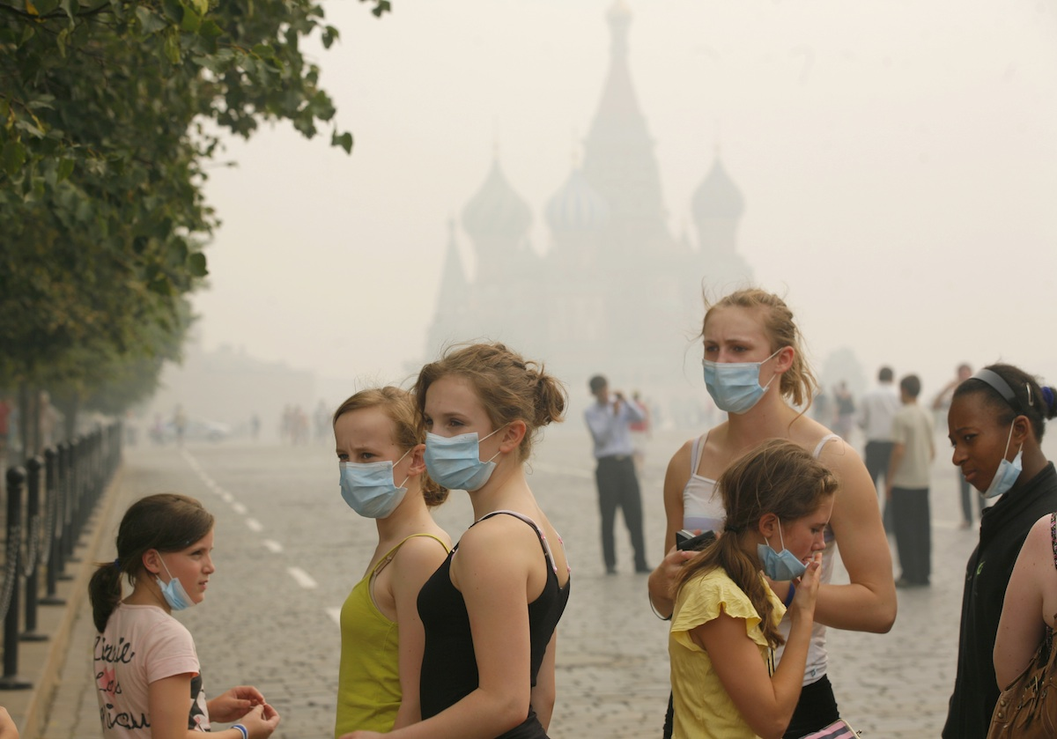
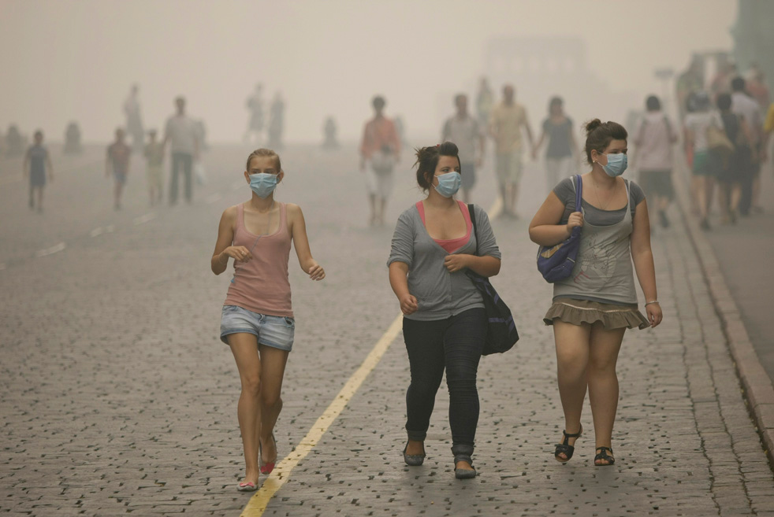
В ряде случаев в фотохимическом смоге могут присутствовать соединения азота, которые повышают вероятность возникновения раковых заболеваний.
Фотохимический смог может вызвать поражение дыхательных путей, рвоту, раздражение слизистой оболочки глаз и общую вялость.

Slide 20
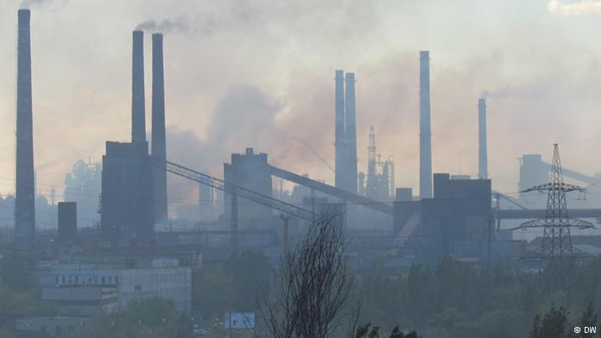
Радиационный туман
Радиационный туман - туман, который появляется в результате радиационного охлаждения земной поверхности и массы влажного приземного воздуха до точки росы.

Slide 21
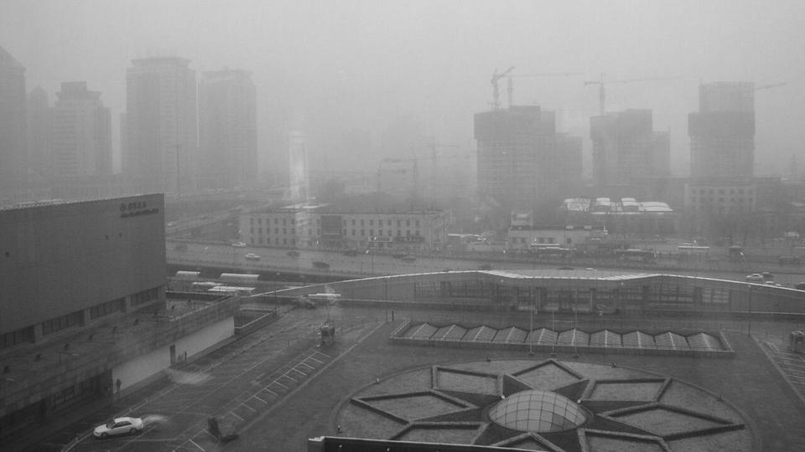
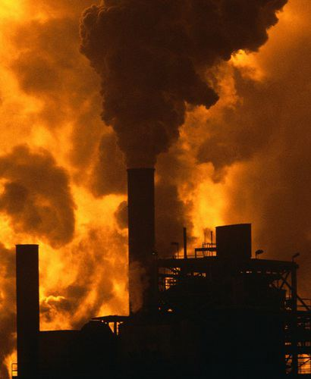
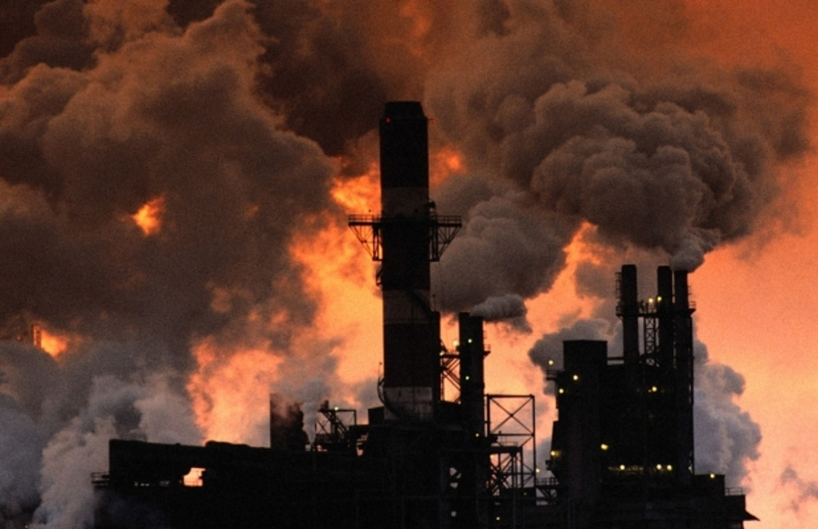
Часто радиационный туман возникает в условиях температурной инверсии, препятствующей подъему воздушной массы. В промышленных районах может возникнуть крайняя форма радиационного тумана - смог.
Обычно радиационный туман возникает ночью в условиях антициклона при безоблачной погоде и легком бризе.

Slide 22
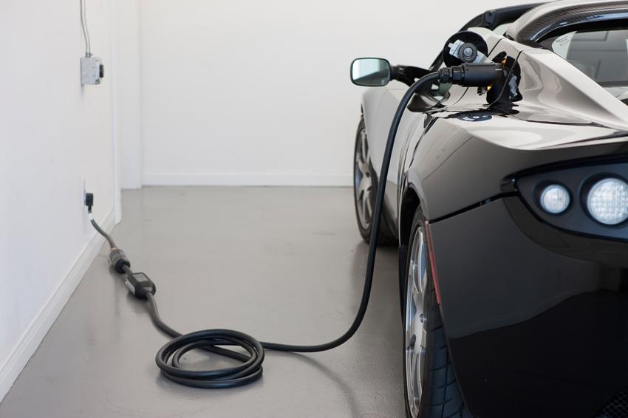
Борьба со смогом
Локальная защита от смога – личный вклад человека в очистку воздуха и, соответственно, в собственное здоровье. Это достигается принципиальным пользованием экологически чистой техникой и топливом, покупкой безопасных для окружающей среды и своего здоровья хозяйственных средств.

Slide 23
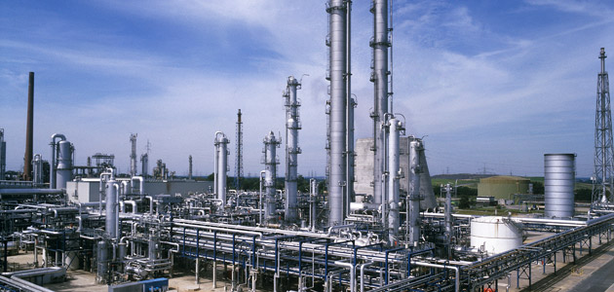
На уровне города, принятие различных законодательных мер, обязующих промышленные предприятия строго контролировать выбросы, нормирующих качество автомобильного топлива и экологичность используемых двигателей, использование специальных фильтров.

Slide 24
Способы борьбы с загрязнением атмосферы
внедрение безотходных и малоотходных производств
внедрение газоочистных и пылеулавливающих установок на промышленных предприятиях
уменьшение вредных выбросов автотранспорта в атмосферу
применение автоматизированных систем управления (АСУ) городским транспортом.

Slide 25
В заключение, можно сказать, что только человек в ответе за судьбу планеты, за судьбу его дома. Люди в ответе за жизнь на Земле, поэтому загрязняя планету, человечество обрекает себя на смерть.

Slide 26
Литература
http://www.ref.by/refs/97/37028/1.html
http://www.moreprom.ru/article.php?id=27
https://ru.wikipedia.org/wiki/Смог#.D0.9B.D0.BE.D0.BD.D0.B4.D0.BE.D0.BD
http://www.ref.by/refs/97/37028/1.html
https://yandex.ru/images/search?p=3&text=фотохимический%20смог&_=1446754354978

Slide 27
Спасибо за внимание!

